Slide 1
Bewegung bringt Regung
Dr. med. et Dr. scient. med. Jürg Eichhorn
CH-9100 Herisau
drje49@gmail.com
www.ever.ch

Slide 2
Agenda
Diäten im Vergleich
Die grossen und die kleinen Helfer
Abnehmen ist einfach
Das XLS Programm: Von XL bis S
Bewegung – Mit Freude
Die «TopMix-Getränke»
Die «Hauptstrasse der Ernährung»

Slide 3
Mein Training 2011 in Zahlen
Total 2011 343 Stunden
Total Trainingsstunden: 343 Stunden
Total Einheiten: 234
Stunden pro Einheit: 1.5
Stunden pro Woche: 6.6 Stunden
Kcal total: 164‘204 kcal
Kcal/Tag 450 kcal
Fett/Jahr 18 kg
Fett pro Stunde Training 51 g
NordicWalking: 127 Stunden / 600km
Pilates: 61 Stunden
Aquafit: 63 Stunden
Elektrovelo (Flyer): 92

Slide 4
Bewegung steigert den Grundumsatz
Mit Abnahme der Muskulatur sinkt der Grundumsatz
Allgemeine Empfehlung: Pro Tag mindestens 500 kcal einsparen
Am Anfang deutliche Gewichtsreduktion = Verlust: Glykogen, Wasser, Muskeln!
Um 1 kg Körperfett zu reduzieren, müssen zirka 7000 kcal eingespart werden
Täglich 1000 kcal eingespart = bestenfalls minus 1 Kilogramm Gewicht/Woche
Verminderte Kalorienzufuhr = Reduktion des Energieverbrauchs
Das betrifft alle drei Komponenten des Energieverbrauch:
Grundumsatz, Thermogenese und körperliche Aktivität
Verlust an fettfreier Masse (Muskulatur) reduziert den Grundumsatz
Die Thermogenese sinkt um zirka 3-6 Prozent und bleibt auch nach Beibehalten
des tieferen oder bei erneutem Anstieg des Gewichtes erniedrig
Durch den Gewichtsverlust sinkt die für körperliche Aktivität notwendige
Energiemenge.

Slide 5
Beispiel: Kalorienverbrauch
Untertitel
Blabla
1 „Minörli“: 5 g / 37,6% Fett / ca. 30 kcal
Reicht beim Menschen mit 70 kg KG für:
20 Minuten sitzende Tätigkeit
13 Minuten Gehen (1,5 km/h)
1 Sack „Minörli“ = 50 Stück !!!

Slide 6
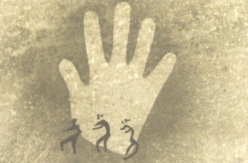
Aktivität Steinzeit und heute
Lieber leben wie die Steinzeitmenschen?
Steinzeit: Bewegung zur Nahrungsbeschaffung
Moderne: Heute bezahlen wir für die Bewegung!
Bildquelle unbekannt

Slide 7
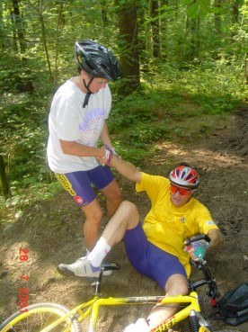
Alte Herren sollten nicht….
Sport ja, aber den eigenen Fähigkeiten und dem Alter angepasst
Motivation
Kraft
Ausdauer
Fettverbrennung
Bild: Katrin Eichhorn

Slide 8
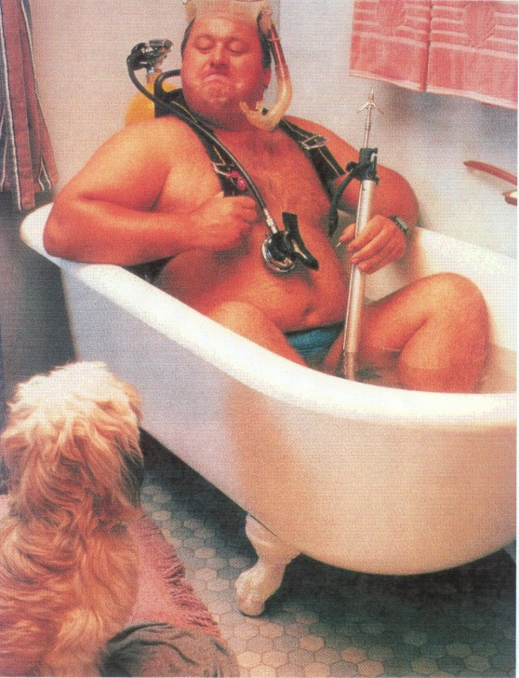
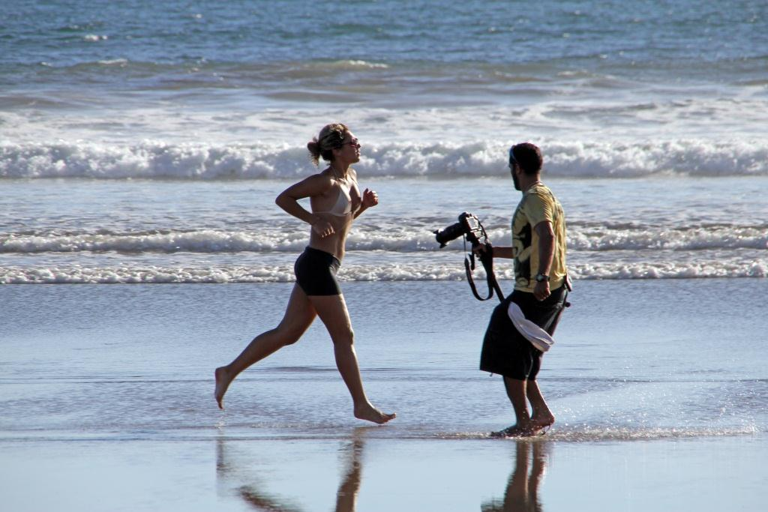
Null Bock auf Jogg…
Wenn wir unseren Körper vernachlässigen, wo sollen wir dann wohnen?
Bildquelle links lüstich.de / Bild rechts Dr. med. Jürg Eichhorn, Legian Beach, Bali, März 2012

Slide 9
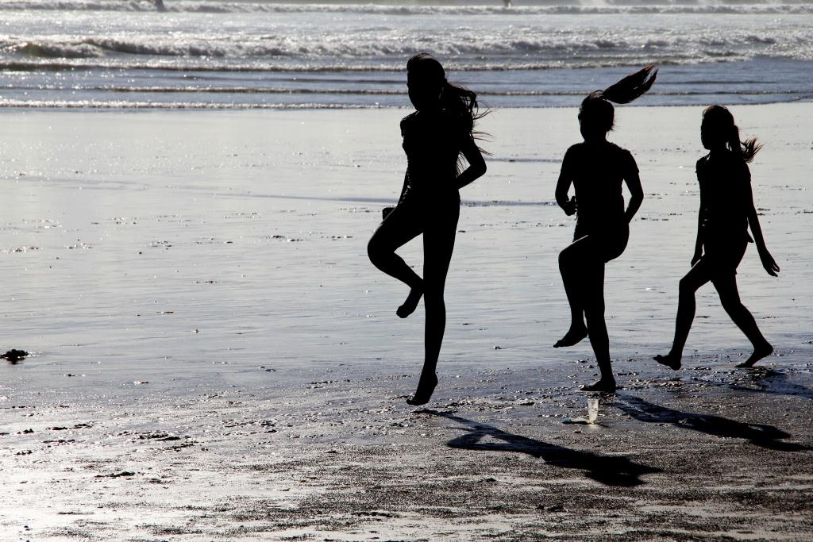
Die Weisheit alter Ärzte
Gymnastik ist heilsam (Galen, griechischer Arzt)
«In der Bewegungslosigkeit aber erstickt der Mensch und die Schlacken stauen
sich» (Maimonides, jüdischer Leibarzt des Sultans Saladin)
«Sintemahl die Faulheit macht den Leib stumpf, die Arbeit fest: Jene bringet ein
frühzeitig Alter, diese eine lange Jugend» (J.S. Elsholtz: Unterricht von Erhaltung
guter Gesundheit durch eine ordentliche Diät, 1682)
Bild Dr. med. Jürg Eichhorn, Legian Beach, Bali, März 2012

Slide 10
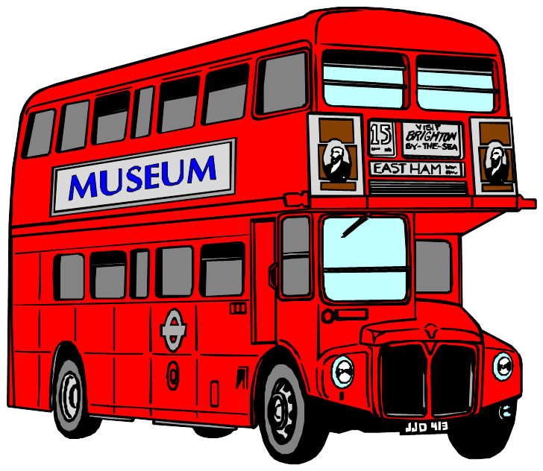
NEAT: Die Spur führt nach England
Die NEAT ist entscheidend
Die lebensverlängernde Wirkung körperlicher Aktivität zeichnete sich in den
fünfziger Jahren bei Englischen Schaffnern ab, die in den Doppeldeckern treppauf
und treppab steigen mussten
Bildquelle unbekannt

Slide 11
Grundumsatz und Energieverbrauch
NEAT entscheidet über alles
Grundumsatz: 60%
Nahrungsthermogenese: 10%
Aktivitäts-Thermogenese: 30% = EAT + NEAT
EAT: Exercise-Activity-Thermogenesis
= Fitness bezogenes körperliches Training, Sport
= 15 bis 20%
NEAT: Non-Exercise-Activity-Thermogenesis
= Bewegung im Alltag
= 80 bis 85%
Quelle Prof. Armin Heufelder – Bodenseekongress 2007:

Slide 12
Die NEAT ist entscheidend
Bewegung sammeln…
Alltagsaktivität (NEAT)
Geplante Aktivität (EAT)
Bewegungen sammeln
Treppe statt Fahrstuhl
Umwege einplanen
Speziell wichtig für die Gewichtsstabilisierung
Spass ist wichtig

Slide 13
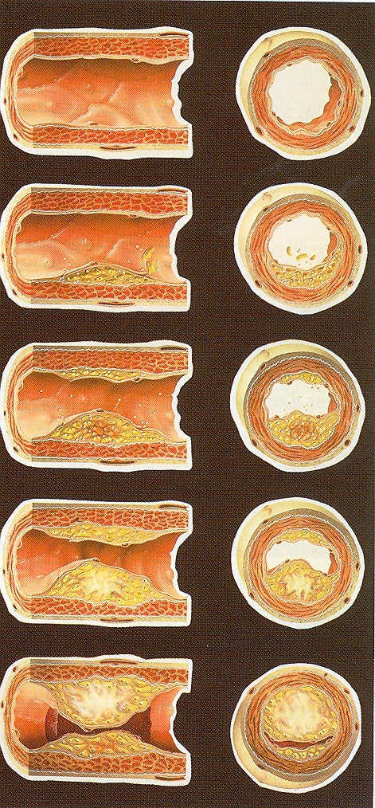
Herz-Kreislauf-Leiden
Studie an 19`000 Absolventen der Harvard Universität (1960)
Die Aktivisten hatten im Vergleich
zu den Bewegungsmuffeln lediglich
ein halb so grosses Risiko,
einem Herz-Kreislauf-Leiden
zu erliegen
Bildquelle Pharmaflyer

Slide 14
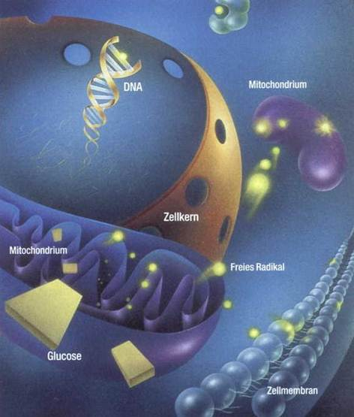
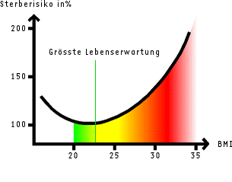
Was bringt Bewegung
Benefits auf vielen Ebenen
In den Muskeln spriessen neue Kapillaren wie frisches Grün im Frühling
In den Muskeln bilden sich mehr und grössere Mitochondrien, die Kraftwerke der
Zellen
In diesen Kraftwerken müssen nun mehr Arbeiter (Enzyme!) eingesetzt werden
Das Alarmsystem unseres Körpers wird gedämpft: Weniger Adrenalin,
Noradrenalin, weniger Blutsdruckerhöhungen
Der Umgang des Körpers mit den
Kohlenhydraten wird umorganisiert
Die Armee der Krebs- und Virus-Jägern
wird verstärkt
Bild links: Optimale Lebenserwartung bei einem BMI von 22-23 / Bild rechts: Zelle mit Mitochondrien / Bildquellen unbekannt

Slide 15
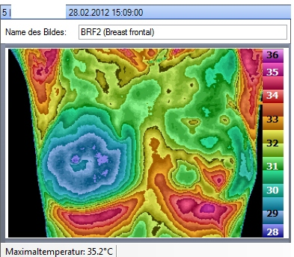
Was bringt Bewegung
Krebs- und Virenjäger
Jede Form der körperlichen Aktivität stimuliert das Immunsystem
Schon während der Belastung schütten Leberzellen Akut-Phasen-Eiweisse aus,
die sich an Eindringlinge heften und diese so den Fresszellen schmackhafter
machen
Gleichzeitig strömen aus den
Lymphknoten und der Milz
Lymphoyzyten ins Blut,
darunter insbesondere die
«natürlichen Killerzellen»
Die «natürlichen Killerzellen»
jagen bevorzugt Krebs- und
virusinfizierte Zellen
Brustkrebs links / Bild Dr. med. Jürg Eichhorn

Slide 16
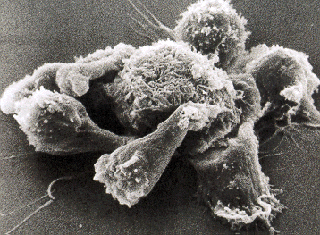
Was bringt Bewegung
Krebs- und Virenjäger
„Natürliche Killerzellen» von Ausdauersportlern töten im Reagenzglas deutlich
mehr Krebszellen als Krebsjäger von Bewegungsmuffeln
Auch die «Fresszellen» jene Frontkämpfer, die eindringende Mikroben
verschlingen, können mehr Eindringlinge verdauen
Killerzelle / Bildquelle unbekannt

Slide 17
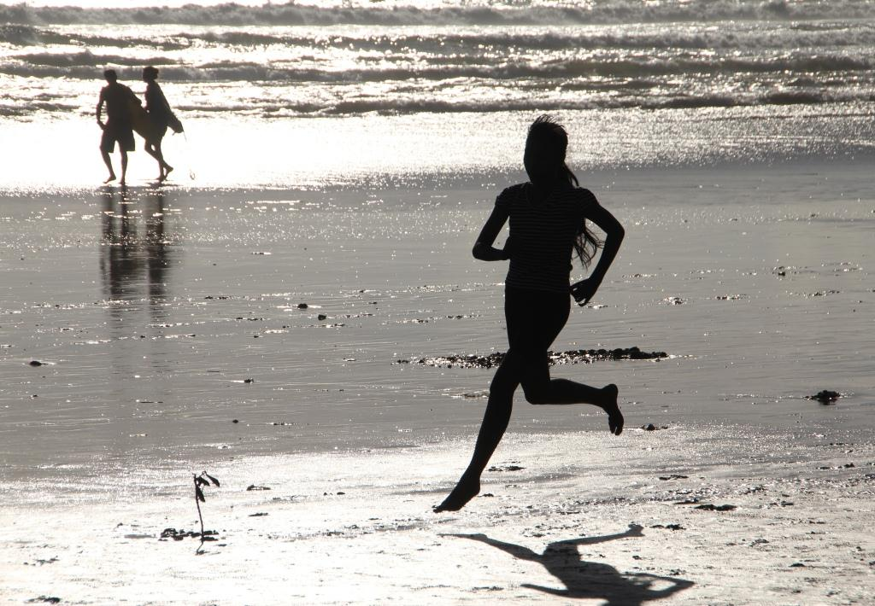
Was bringt Bewegung
Sport = Fitness für das Immunsystem
Ausdauertraining ist neben einer gesunden, gemüsebetonten Ernährung das
wichtigste Instrument zur Krebsvorbeugung
Ausdauertraining erhöht
den Schutz vor Darm-,
Prostata-, Lungen und
Brustkrebs
Rehabilitation von
Krebspatienten:
Je früher desto besser,
am besten schon
während der
belastenden Chemo-
oder Strahlentherapie
Bild Dr. med. Jürg Eichhorn, Legian Beach, Bali, März 2012

Slide 18
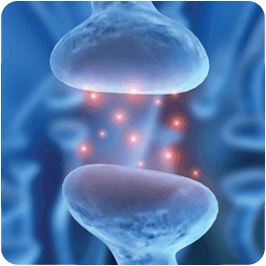
Was bringt Bewegung
Hochstimmung dank Endorphinen
Im Limbus, dem Gefühlszentrum des Hirns, werden beim Ausdauertraining
neuronale Botenstoffe ausgeschüttet. Diese vermitteln während etwa 4 Stunden
eine Mischung aus Leichtigkeit und Hochstimmung
Ausdauertraining erhöht Serotonin, welches bei depressiven Menschen meist
erniedrigt ist
Bild www_primalbody_primalmind_com_blog

Slide 19
Was bringt Bewegung
Zeit – Pulsschläge - Blutdurchfluss im Herzen
Minus 10 Pulsschläge pro Tag = 5 Mio weniger Pulsschläge pro Jahr
Zeit | Anzahl Pulsschläge pro Minute
1 Minute | 45 | 50 | 60 | 70 | 80 | 10
1 Stunde | 2`700 | 3`000 | 3`600 | 4`200 | 4`800 | 600
1 Tag | 64`800 | 72`000 | 86`400 | 100`800 | 115`200 | 14`400
1 Jahr (Mio) | 24 | 26 | 32 | 38 | 42 | 5
Liter (Mio) | 1.7 | 1.8 | 2.2 | 2.7 | 3 | 0.4
 |  |  |  | Mann | Frau

Slide 20
Bewegungsmangel macht dumm
Bewegungsarmut mindert die geistige Leistungsfähigkeit und senkt den IQ
Das Ausmass eines Spitalaufenthaltes auf die geistige Leistungsfähigkeit wird
immer wieder unterschätzt. In den Achtzigerjahren ergab eine dreiwöchige
Beobachtungsstudie an Spitalpatienten mit unterschiedlichen Diagnosen ein fast
schon erschreckendes Resultat: Der Intelligenzquotient schrumpfte um bis zu 20
Punkten
Aristoteles lehrte nicht im Schulzimmer, sondern in Wandelhallen
Schon den alten Griechen war bekannt, dass man wandelnd besser denkt und
erkannten so den enormen Stellenwert der Bewegung zur Förderung der
Denkarbeit. Aristoteles (384 bis 322 v. Chr.) begründete die philosophische
Schule der Peripatetiker, in welcher Gespräche mit Schülern stets
umherwandelnd geführt wurden. Die Schule des Aristoteles mit den Wandelhallen
befand sich im Ort Peripatos und Peripatos bedeutet Wandelhalle

Slide 21
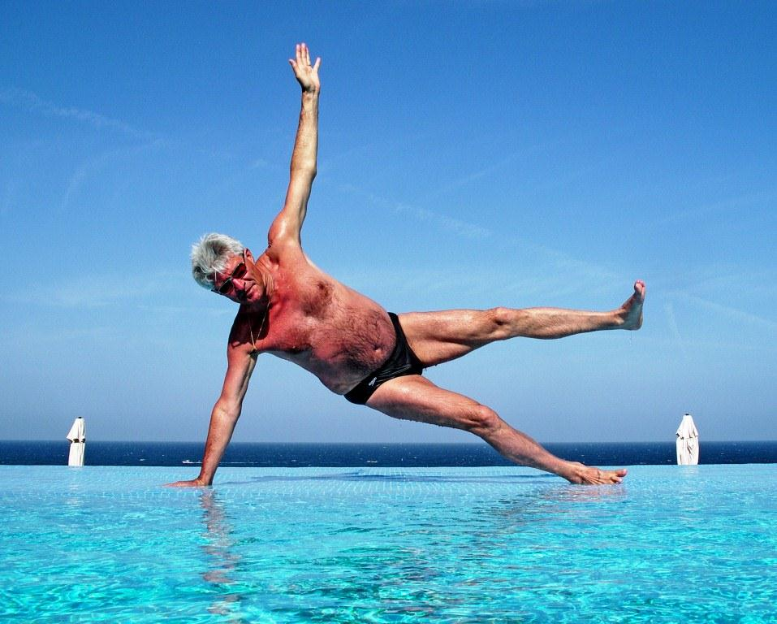
Wieviel Sport braucht der Mensch?
Die Regelmässigkeit ist entscheidend
4 mal 30 Min Joggen pro Woche: Risikoreduktion einer Herz-Kreislauf-
Erkrankung um die Hälfte
1 mal ein Training pro Woche: Trainingsverlust nach einer Woche 90%
3 mal ein Training pro Woche: Fitnesszustand bleibt gleich
Mehr als 3 mal ein Training pro Woche: Fitnesszustand steigt
Mindestempfehlung: ½ Stunde/Tag
mit mittlerer Intensität
Aktivitäten, die mindestens zehn
Minuten dauern und bei leicht
beschleunigtem Atem stattfinden,
können über den Tag
zusammengezählt werden
Bild Alexander Eichhorn, Al Husn, Oman

Slide 22
Bewegung: Wie intensiv?
Der optimale Trainingspuls – das ist Geschichte!
Muskulatur und Leber speichern Kohlenhydrate in Form von Glykogen. Wenn
diese Vorräte im Rahmen einer sportlichen Betätigung aufgebraucht sind, dann
schaltet der Körper um auf Fettverbrennung
Beim ausdauertrainierten Marathonläufer wird das sehr schnell der Fall sein. Sein
Körper ist geschult auf Fettverbrennung und bereits Treppensteigen geht an das
Fett
Nicht so beim unsportlichen Menschen. Die Fettverbrennung liegt brach, der
Körper hat es verlernt, Fett zu verbrennen
Die moderne Vorstellung heisst: Energie – sprich Glykogen – abbauen. Dazu
muss das Training aber etwas härter sein, die Atmung spürbar, aber nicht ausser
Atem. Bei sehr hohen Trainingsintensitäten wird Milchsäure produziert, die
wiederum die Fettverbrennung unterbindet
Training im unteren Pulsbereich (Fettverbrennungspuls) ist nicht effektiv

Slide 23
Fettverbrennung – Ein träger Vorgang
Nach dem Workout 1 Stunde keine Kalorien zu sich nehmen
Kein Essen vor dem Training: Energiequelle = Glykogen in Muskulatur und Leber
Essen vor dem Training: Energiequelle = Nahrungskalorien
Graphik: Dr. med. Jürg Eichhorn

Slide 24
Trainingszustände und Fettverbrennung
Der Marathonläufer verbrennt Fett schon beim Treppensteigen
Chronischer Bewegungsmangel legt die Fettverbrennung «in Gips»!
Bildquelle unbekannt

Slide 25
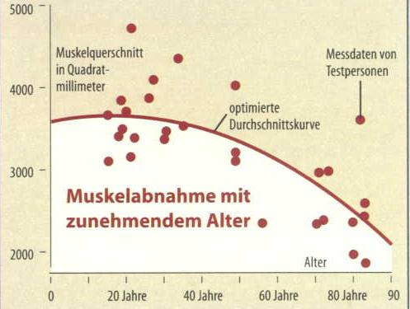
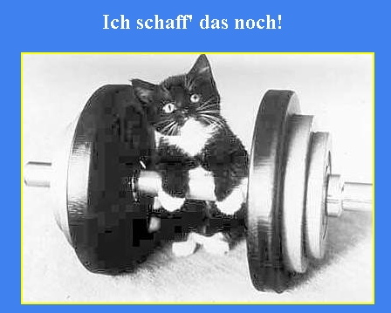
Muskelabnahme mit dem Alter
Mit dem Alter: Umwandlung: Muskulatur schwindet und Fett nimmt zu
Optimal: Kraft und Ausdauer
Bildquelle links unbekannt / rechts lüstich.de

Slide 26
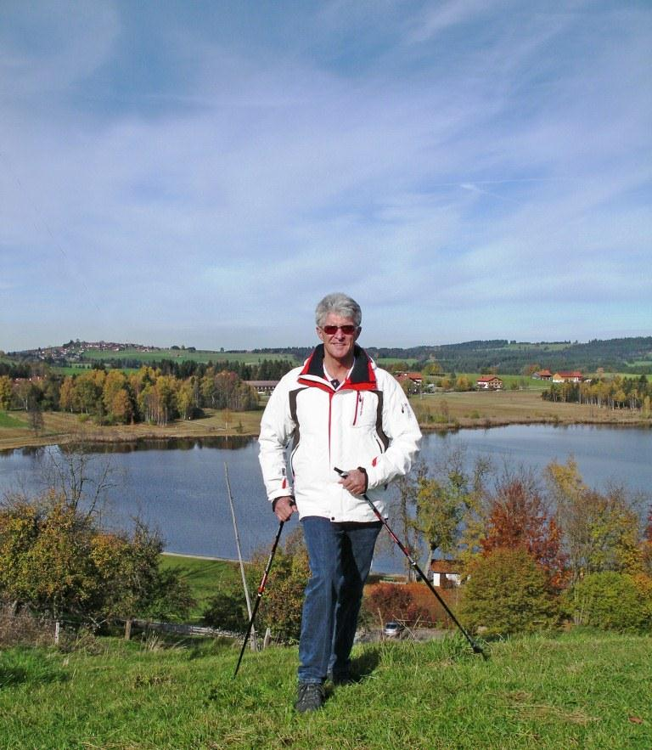
NordicWalking…aber richtig
Die Zukunft ist nordisch
Nordic Walking: 20 % mehr Kalorien als beim gleichschnellen Gehen
Bild: Erika Eichhorn, Bad Bayersoien

Slide 27
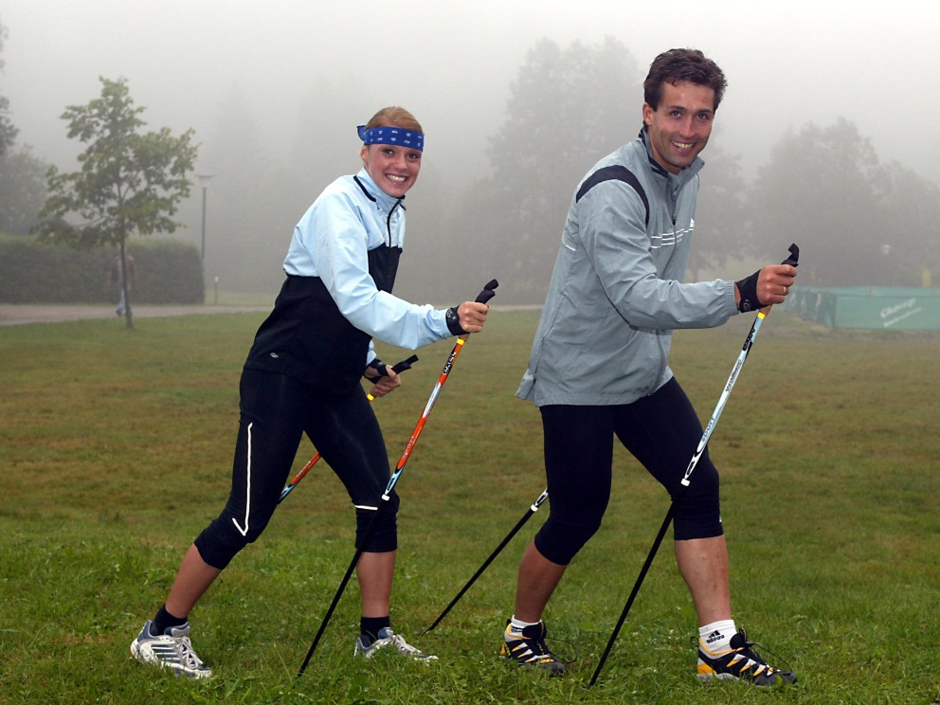
NordicWalking…aber richtig
So nicht
Nicht Langlaufstil, sondern Armbewegungen wie beim schnellen Gehen:
Hand den Körper entlang führen bis etwa Höhe Bauchnabel
Stockeinsatz schräg vom Körper weg
Bildquelle unbekannt

Slide 28
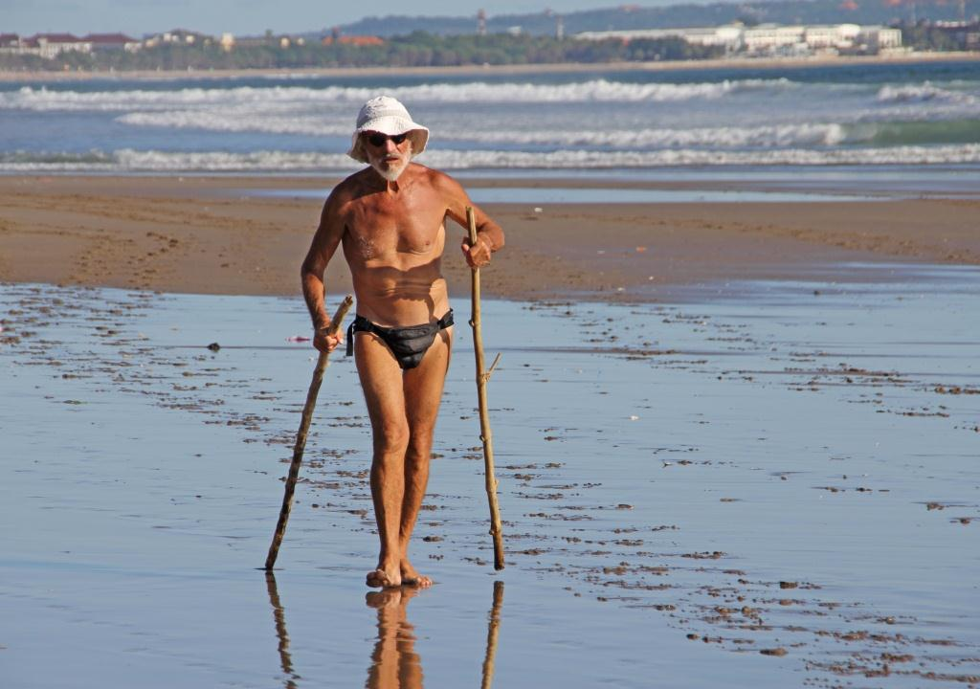
Nordic Walking: Geschichte
Ursprünglich wurde Nordic Walking als Sommertrainingsmethode für Skilangläufer entwickelt
Finnische Sportmediziner und -wissenschaftler haben im Frühjahr 1997 in
Zusammenarbeit mit der Firma Exel und Polar Nordic Walking zu einem
Ganzjahres-Fitnesstraining für Gesundheitsbewusste aller Altersgruppen
entwickelt.
Vincenzo, Legian Beach, Bali / Bild: Dr. med. Jürg Eichhorn

Slide 29
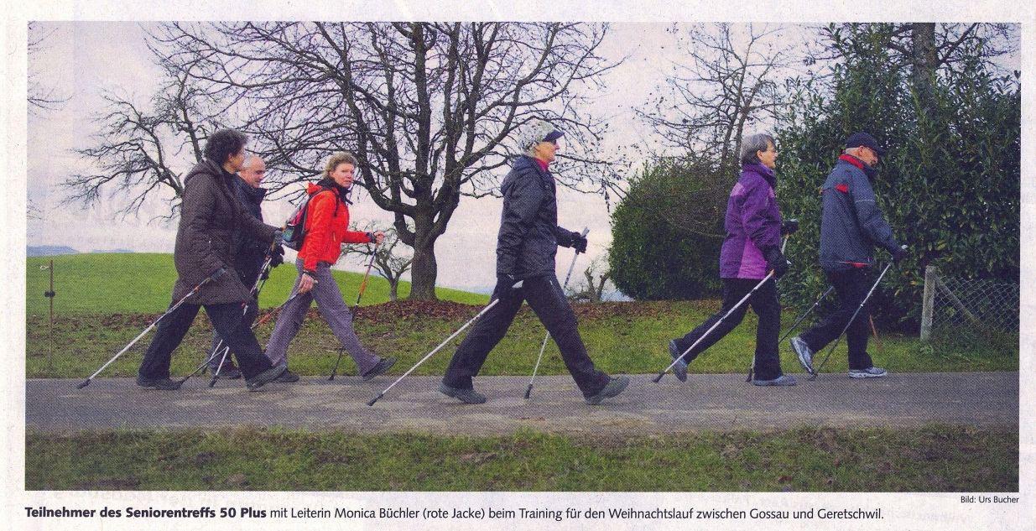
Vorteile Nordic Walking
85 % der Muskulatur werden trainiert
Steigert den Kalorienverbrauch gegenüber Walking um bis zu 20 %
Ist leicht und schnell erlernbar
Vorbeugung von Verspannungen im Schulter- und Nackenbereich
Entlastet den gesamten Bewegungsapparat um bis zu 30 %,
daher besonders geeignet bei Übergewicht, Knie- und
Rückenproblemen
Ist zu jeder Jahreszeit
ausführbar
Ist ein kommunikativer
Gruppensport
Bildquelle St.Galler Tagblatt 02.12.11

Slide 30
Stocklänge
Stocklänge: Körpergrösse (in cm) x 0,68
Wichtigstes Merkmal beim Nordic Walking ist die Benutzung von Stöcken, wie sie
vom Langlauf und Biathlon bekannt sind
Diese besitzen eine spezielle, funktionale Griffschlaufe, die einem Handschuh
ähnelt, sodass ein gut geführtes Schwingen des Stockes beim Öffnen der Hand
ermöglicht wird
Die Nordic-Walking-Stöcke sollten einerseits Schwingungen auffangen,
andererseits leicht und flexibel sein
Dementsprechend werden meist karbonfaserhaltige Materialien verwendet
Weniger geeignet - wenn auch häufig benützt - sind Teleskop-Stöcke, da sie
nicht optimal dämpfen

Slide 31
Nordic Walking: Leicht erlernbar
Beschwingtes Gehen
Nordic-Walking entlastet den Bewegungsapparat um bis zu 30% und ist daher
besonders geeignet für Personen mit Knie- und Rückenproblemen
Nordic-Walking löst Muskelverspannungen im Schulter- und Nackenbereich
Nordic-Walking ist das optimale Outdoortraining zur Gewichtsreduktion
Nordic-Walking ist fast um die Hälfte effektiver als Walking ohne Stöcke,
Verbrennung von >400 kcal/h statt von nur 280 bei normalem Walking
Nordic-Walking vermittelt ein sicheres Laufgefühl auch auf glattem Untergrund
Nordic-Walking trainiert die aerobe Ausdauer und kräftigt gleichzeitig die
Oberkörpermuskulatur
Nordic-Walking verbessert die Herz- Kreislaufleistung
Nordic-Walking steigert durch den aktiven Einsatz der Atemhilfsmuskulatur die
Sauerstoffversorgung des gesamten Organismus
Nordic-Walking ist die am besten geeignete Outdoorsportart zur Rehabilitation
nach Sportverletzungen

Slide 32
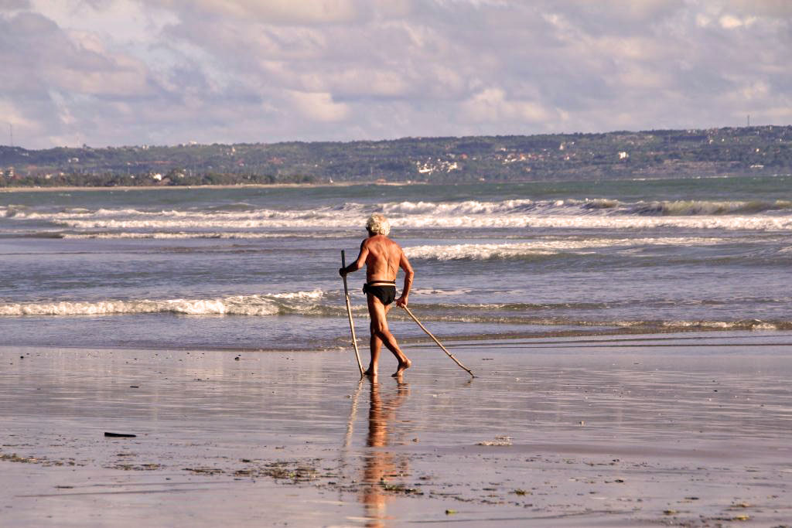
NordicWalking…aber richtig
Wenn sich eine Seele wohlfühlen soll, braucht sie einen guten Leib
Wir sind dann am erfolgreichsten, wenn wir den Arzt, der in jedem Patienten
steckt, die Chance geben, in Funktion zu treten
Vincenzo, Legian Beach, Bali / Bild: Dr. med. Jürg Eichhorn

Slide 33
Nordic Walking versus Walking
Bei gleicher Gehgeschwindigkeit und individueller Belastungsempfindung
Maximale Sauerstoffaufnahme: 20 Prozent höher
Energieumsatz: 20 Prozent höher
Herzfrequenz: 6 Prozent höher
(bei gleicher Gehgeschwindigkeit
und individueller
Belastungsempfindung)

Slide 34
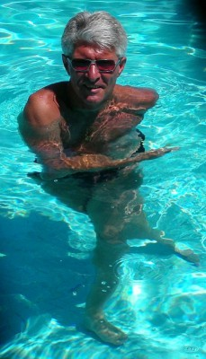
Aquafit
Aquafit = Lymphdrainage
Übungen an Ort, im Wasser „stehend“.
Im Bereich der Füsse herrscht ein
höherer Wasserdruck
als im Oberkörperbereich
Dies kommt einer Lymphdrainage gleich
Während den Arbeitswochen führe ich
in einem geheizten Meerwasser-Aussenpool
einmal wöchentlich mein persönliches
Aquafit-Training durch, 4 Übungen à 15 Minuten
Die Übungen sind so gestaltet,
dass immer alle Muskeln beansprucht werden
und die Wirbelsäule in ihrer Gesamtheit in allen
Richtungen bewegt wird
In den Ferien, im Meer, bis zu 3 Stunden lang
mit Kopfhörern, via Bluetooth mit dem iPhone
auf dem Liegestuhl verbunden,
klassische Musik geniessend.
Bild: Erika Eichhorn, Shangri La. Borneo

Slide 35
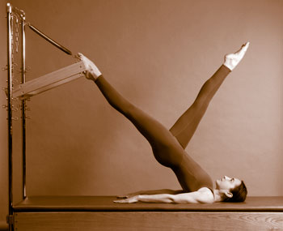
Pilates
Im Vordergrund: Rumpfstabilisation
Kraft, Kraftausdauer, Koordination, Rumpfstabilisierung dank physiologischer
Atemtechnik sind Charakteristika, die diese Trainingsmethode auszeichnen
Pilates gehört zu meinen Favoriten: Wöchentlich eine Gruppen- und eine
Privatstunde.
Bildquelle Pilates Zürich

Slide 36
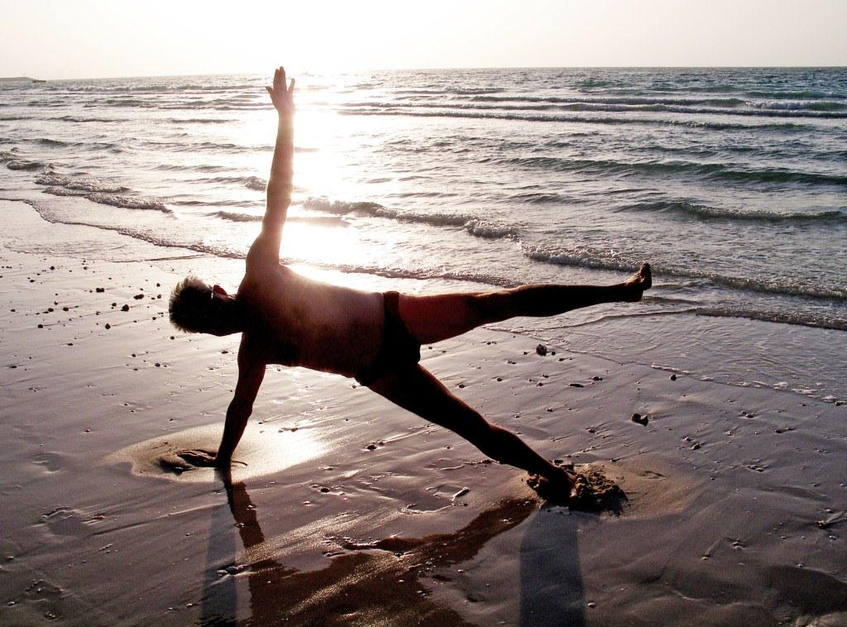
Sport: Der beste Tag ist heute
Ich kann - Ich will - Jetzt
«Der Körper zieht mit, wenn der Kopf will»
(Theo Nadig, ehemaliger Schweizer Alpinchef
Pilatesübung / Bild Erika Eichhorn, Dubai

Slide 37
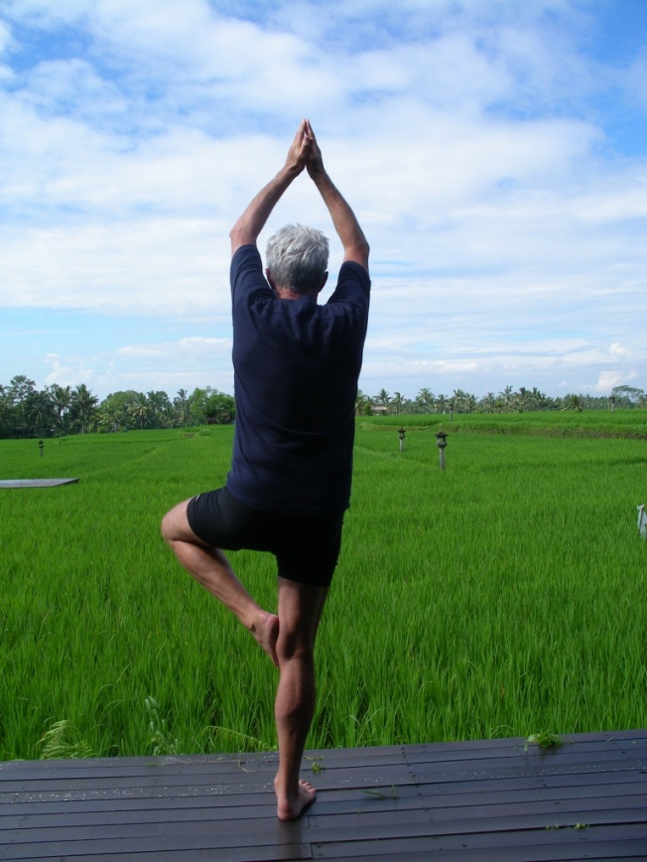
Yoga
Ideale Ergänzung zum Pilates: Mehr Dehnung
Ich bevorzuge ein ruhiges Yoga mit wenig Flow
Bild: Erika Eichhorn, Chedi, Bali, März 2012

Slide 38
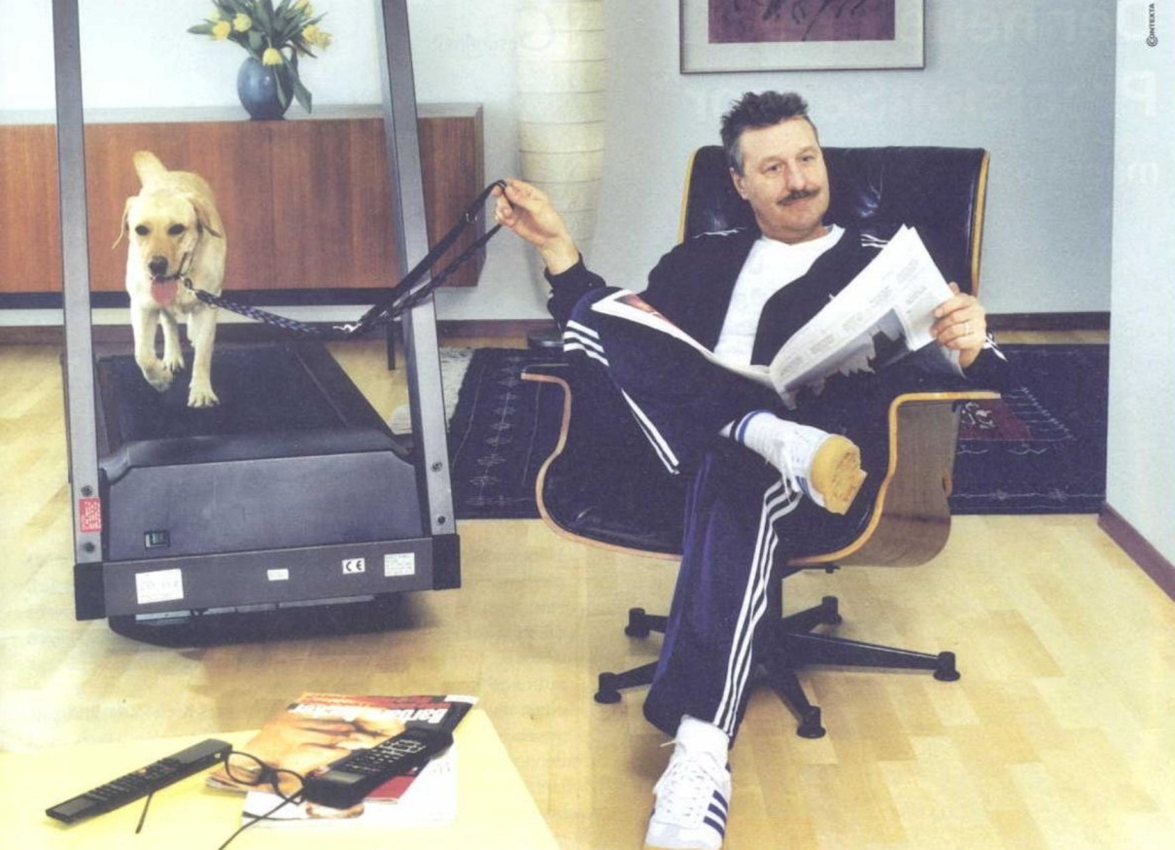
Bitte um Geduld: Die fast letzte Seite
Bildquelle: unbekannt

Slide 39
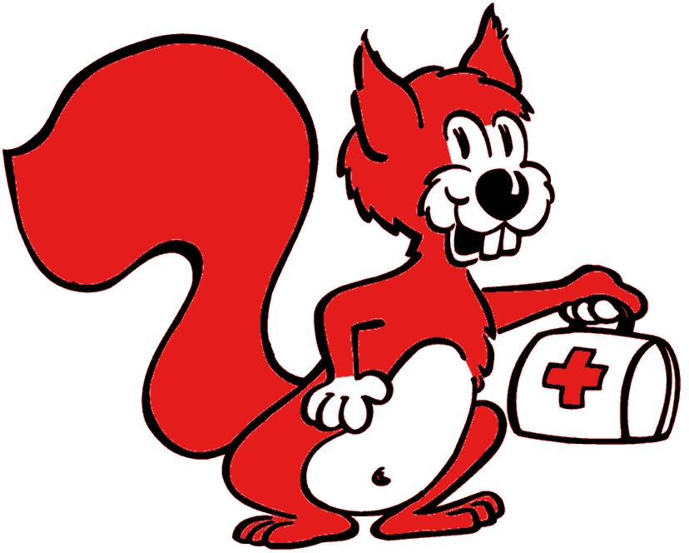
Take Home Message
Das Wandern ist des Schlappen Frust und des Fitten Lust
Bild Stephan Edthofer

Slide 40
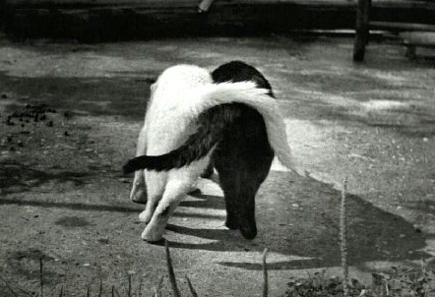
Besten Dank für Ihre Aufmerksamkeit
Dr. med. et Dr. scient. med. Jürg Eichhorn
CH-9100 Herisau
drje49@gmail.com
www.ever.ch
Bildquelle unbekannt

